Slide 1
Wspomaganie szkół w rozwoju kompetencji matematyczno – przyrodniczych uczniów – III etap edukacyjny
DOSKONALENIE TRENERÓW WSPOMAGANIA OŚWIATY POWR.02.10.00-00-7015/17
Moduł III
Rozwój kompetencji matematyczno-przyrodniczych na III etapie edukacyjnym
III.2. Znaczenie i rozwój kompetencji matematyczno – przyrodniczych

Slide 2
DOSKONALENIE TRENERÓW WSPOMAGANIA OŚWIATY POWR.02.10.00-00-7015/17
Badanie PISA
https://pl.wikipedia.org/wiki/PISA_(badanie)
PISA bada umiejętności i wiedzę ważną z perspektywy wyzwań, przed jakimi 15-latkowie staną w swym dorosłym życiu. Punktem wyjścia jest pojęcie „alfabetyzmu” (literacy) odnoszące się do „zdolności stosowania wiedzy i umiejętności, analizowania, argumentowania i efektywnego komunikowania w procesie stawiania, rozwiązywania i interpretowania problemów w różnych sytuacjach”.

Slide 3
DOSKONALENIE TRENERÓW WSPOMAGANIA OŚWIATY POWR.02.10.00-00-7015/17
Badanie PISA
Narzędzia badawcze ukierunkowane są na zbadanie umiejętności praktycznego kojarzenia i wykorzystania wiedzy i umiejętności z różnych dziedzin. Założeniu temu towarzyszy odwołanie do idei „kształcenia ustawicznego” – motywacji i postaw sprzyjających samodzielności w zdobywaniu dalszej wiedzy. Stąd treść zadań jest w możliwie dużym stopniu osadzona w codziennych sytuacjach życiowych.

Slide 4
DOSKONALENIE TRENERÓW WSPOMAGANIA OŚWIATY POWR.02.10.00-00-7015/17
Badanie PISA
W badaniu PISA wyróżniono trzy podstawowe dziedziny: czytanie i interpretacja (ang. reading literacy), matematyka (mathematical literacy) i rozumowanie w naukach przyrodniczych (scientific literacy). Badanie realizowane jest regularnie co trzy lata, począwszy od 2000 r. W każdym z kolejnych badań szczególny nacisk jest położony na zbadanie jednej dziedziny

Slide 5
DOSKONALENIE TRENERÓW WSPOMAGANIA OŚWIATY POWR.02.10.00-00-7015/17
Badanie PISA w obszarze matematyki
Poszukuje odpowiedzi na pytanie w jakim stopniu piętnastoletni uczniowie są w stanie uaktywnić swoją wiedzę i umiejętności matematyczne, przede wszystkim w kontekście sytuacji praktycznej związanej z koniecznością rozwiązywania autentycznych problemów życia.

Slide 6
DOSKONALENIE TRENERÓW WSPOMAGANIA OŚWIATY POWR.02.10.00-00-7015/17
Treści matematyczne w badaniu PISA wymiar I
przestrzeń i kształt (sytuacje geometryczne i związki przestrzenne)
zmiana i związki (zależności funkcyjne i relacje reprezentowane w różny sposób)
ilość (obliczenia z uwzględnieniem obliczeń przybliżonych, jednostek…)
niepewność (zjawiska probabilistyczne i statystyka)

Slide 7
DOSKONALENIE TRENERÓW WSPOMAGANIA OŚWIATY POWR.02.10.00-00-7015/17
Umiejętności matematyczne wymiar II
Odtwarzanie (operują znanymi obiektami i algorytmami typowymi dla ucznia)
Powiązania (zwykle dłuższe zadania wymagające zastosowania różnych algorytmów i odnoszące się do różnych pojęć)
Rozumowanie (modelowanie i uogólnianie, zazwyczaj wymagane jest uzasadnienie odpowiedzi lub wyjaśnienie)

Slide 8
DOSKONALENIE TRENERÓW WSPOMAGANIA OŚWIATY POWR.02.10.00-00-7015/17
Sytuacja lub kontekst postawionego problemu wymiar III
Osobiste
Edukacyjne
Zawodowe
Publiczne
Naukowe

Slide 9
DOSKONALENIE TRENERÓW WSPOMAGANIA OŚWIATY POWR.02.10.00-00-7015/17
Poziomy umiejętności matematycznych
Poziom 1: rozwiązanie typowego zadania, w którym dane są bezpośrednio podane, a czynności ucznia wynikają bezpośrednio z treści zadania.
Poziom 2: rozwiązanie wymaga prostego kojarzenia przy wykorzystaniu informacji z pojedynczego źródła.
Poziom 3: rozwiązanie wymaga zastosowania prostej strategii lub jasno opisanego algorytmu przy wykorzystaniu informacji z kilku źródeł
Poziom 4:rozwiązanie związane z modelami sytuacji realnych, przy konieczności stosowania ograniczeń i założeń
Poziom 5: rozwiązanie wymaga modelowania złożonych sytuacji, przy konieczności precyzyjnego określenia założeń i ograniczeń; uczeń używa reprezentacji symbolicznych, w tym funkcyjnych, interpretuje wyniki.
Poziom 6: rozwiązanie wymaga zaawansowanego rozumowania i wnioskowania; uczeń precyzyjnie uzasadnia tok rozumowania.

Slide 10
DOSKONALENIE TRENERÓW WSPOMAGANIA OŚWIATY POWR.02.10.00-00-7015/17
Wyniki badania PISA 2015 10 miejsce w Unii Europejskiej w rozumowaniu w naukach przyrodniczych, 4 w czytaniu i interpretacji, 6 w matematyce. Polscy uczniowie osiągnęli wyniki powyżej średniej OECD we wszystkich trzech obszarach objętych badaniem: rozumowania w naukach przyrodniczych, czytania i interpretacji, umiejętności matematycznych. Jednak ich wyniki są niższe niż podczas poprzedniej edycji badania w 2012 r. Po raz pierwszy uczniowie rozwiązywali zadania na komputerach, nie „na papierze”.

Slide 11
DOSKONALENIE TRENERÓW WSPOMAGANIA OŚWIATY POWR.02.10.00-00-7015/17
Zadania w badaniu PISA mają w przeważającej większości kontekst rzeczywisty, w takim ujęciu, że jest bardzo duże prawdopodobieństwo zaobserwowania analogicznego problemu w życiu codziennym.

Slide 12
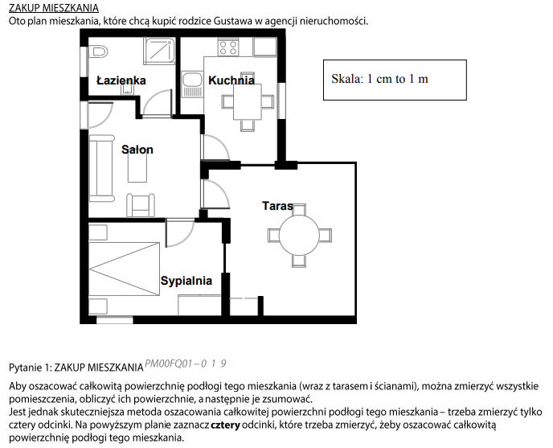
DOSKONALENIE TRENERÓW WSPOMAGANIA OŚWIATY POWR.02.10.00-00-7015/17

